Slide 1
Мастер-класс «Символ Победы» Брошь из георгиевской ленточки
МКДОУ «Детский сад №3 п. Теплое»
Тепло-Огаревский район Тульская область
Воспитатель Игнатова Алла Михайловна

Slide 2
Георгиевская лента – это лента от ордена св. Георгия, утверждённого в начале 18-ого века как орден за доблесть, проявленную в реальном бою. Со временем георгиевская лента стала употребляться и более широко - появились Георгиевские петлицы, штандарты, трубы и т.д. Георгиевская лента и орден св. Георгия были вновь утверждены как символы воинской чести и доблести в 1992 году.

Slide 3
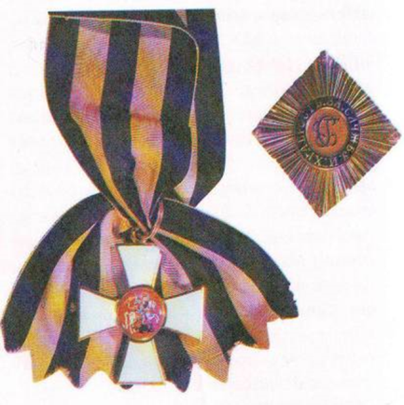
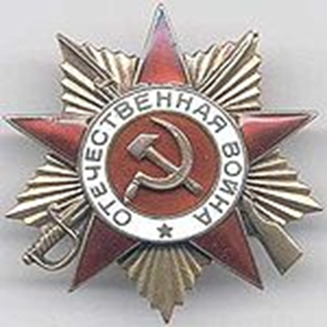
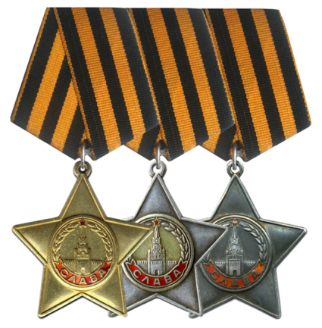
Георгиевские ленты занимают наиболее почетное место в ряду многочисленных коллективных наград (отличий) частей Российской армии. Георгиевские ленты занимают наиболее почетное место в ряду многочисленных коллективных наград (отличий) частей Российской армии.

Slide 4
Цвета ленты — чёрный и жёлто-оранжевый — означают «дым и пламя» и являются знаком личной доблести солдата на поле боя.

Slide 5
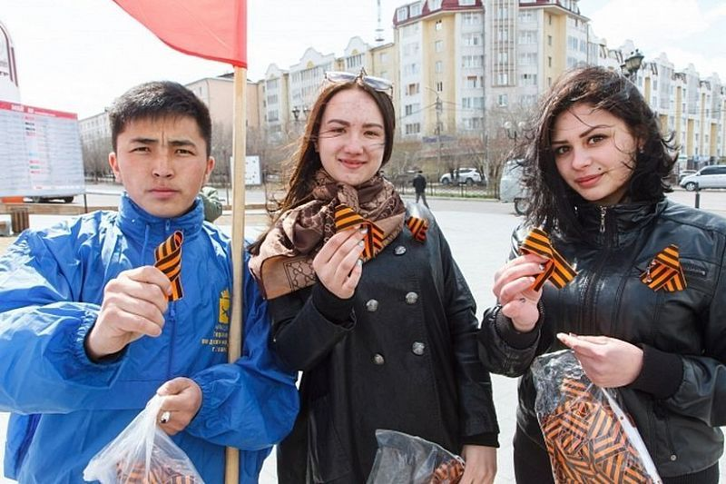
Акция «Георгиевская ленточка» начала своё существование в 2005 году и была приурочена к 60-летию Великой победы. За 16 лет акция набрала беспрецедентные обороты.

Slide 6
В канун празднования Дня Победы и дни проведения акции каждый участник надевает себе на лацкан одежды, руку или антенну автомобиля. Георгиевскую ленточку в знак памяти о героическом прошлом, выражая уважение к ветеранам, отдавая дань памяти павшим на поле боя, благодарность людям, отдавшим всё для фронта в годы Великой отечественной войны.

Slide 7
"Конечно, она пропагандирует, чтобы помнили, знали правду об этой войне, не верили фальсификаторам истории, которые стараются сейчас все это исказить", - говорит ветеран Великой Отечественной войны М. Шахраманов.
Эта память – верьте, люди, всей земле нужна… Если мы войну забудем, вновь придет война.

Slide 8
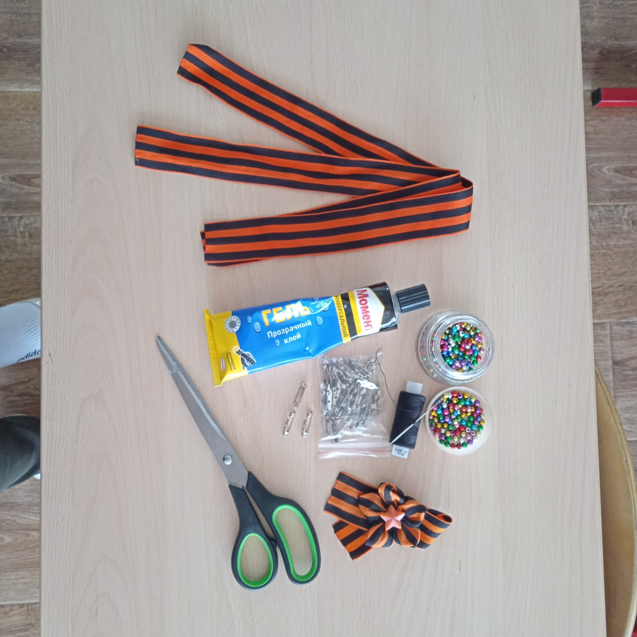
В преддверии великого праздника нашей страны — Дня Победы, предлагаю вашему вниманию мастер-класс по изготовлению броши из георгиевской ленты.
Для изготовления броши нам
понадобятся следующие материалы
и инструменты:
Георгиевская ленточка, ножницы, катушка
черных ниток, иголка с широким ушком,
Ножницы, булавка-основа для броши,
клей «Момент», крупные бусины. На подготовительном этапе потребуется свеча, для оплавления кончиков ленты.
(Выполняется взрослым, в целях безопасности детей).

Slide 9
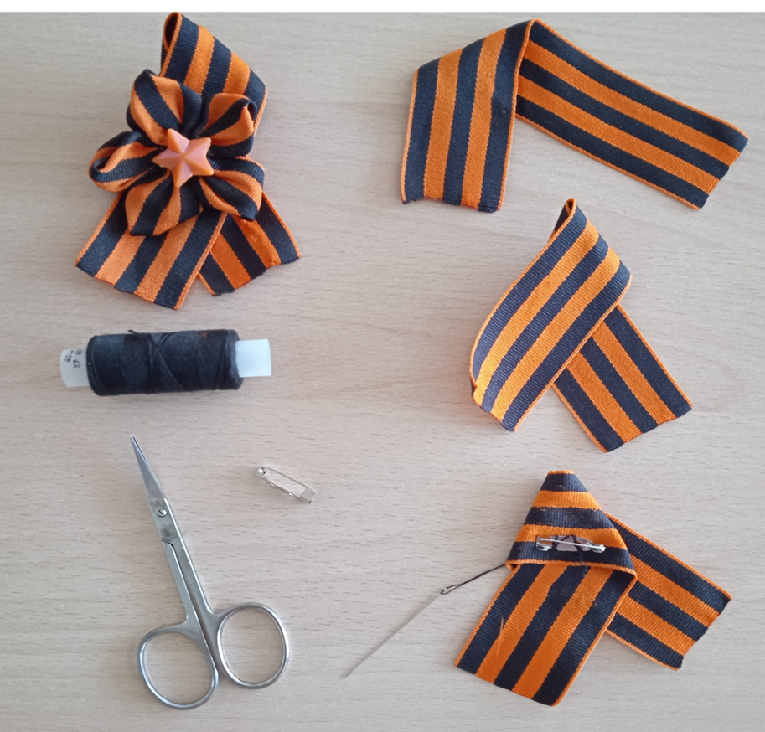
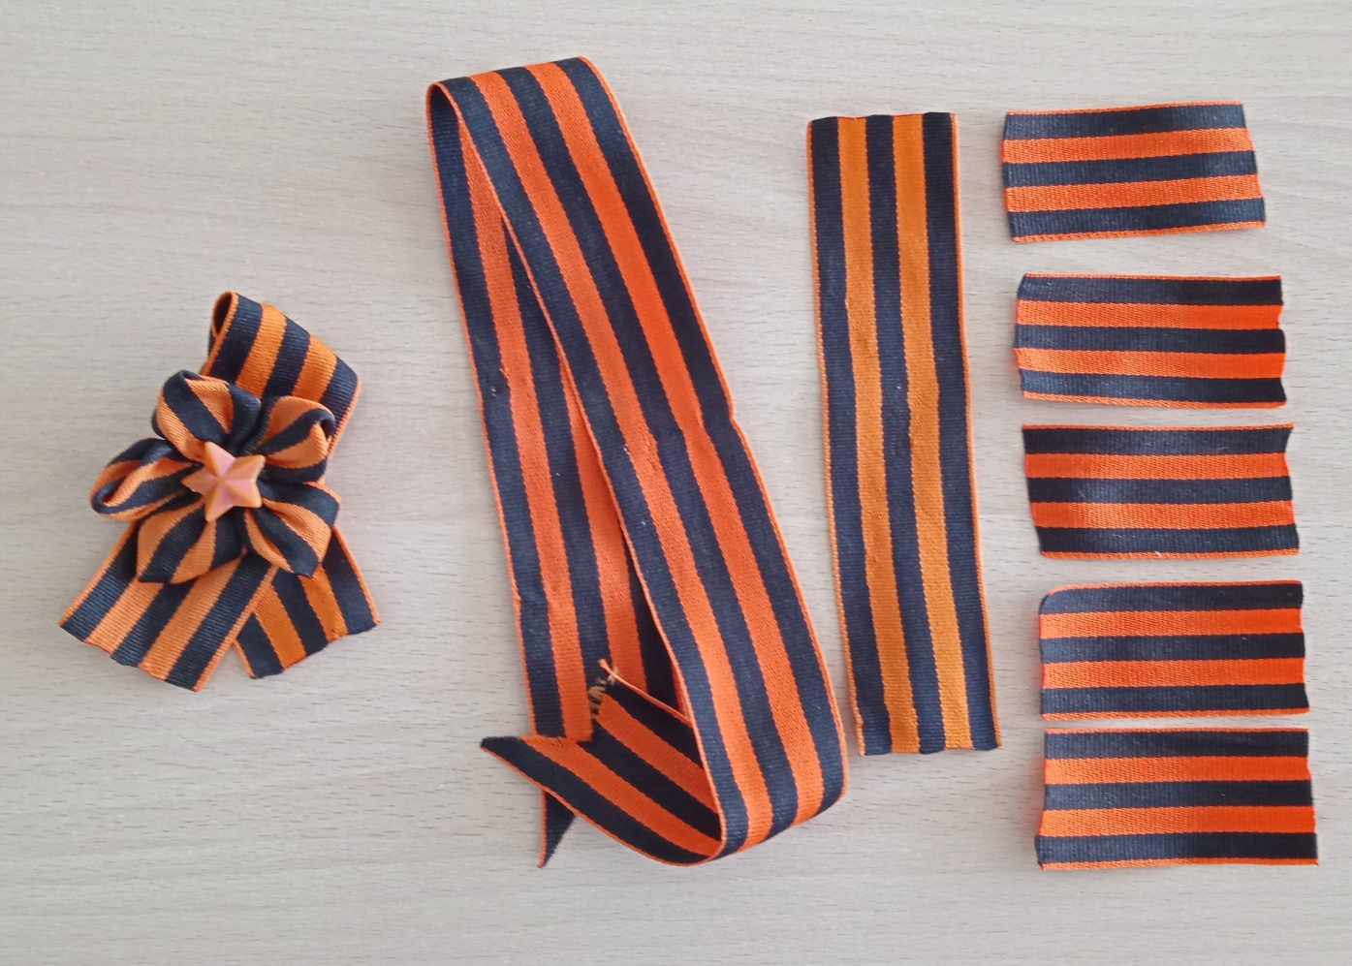
1. Ленту необходимо разрезать на 6 частей:
5 частей длинной 6см, а 1часть-16 см.
2.
1.
2. Сложить длинную деталь уголком, и пришить
с изнаночной стороны булавку-основу для броши.

Slide 10
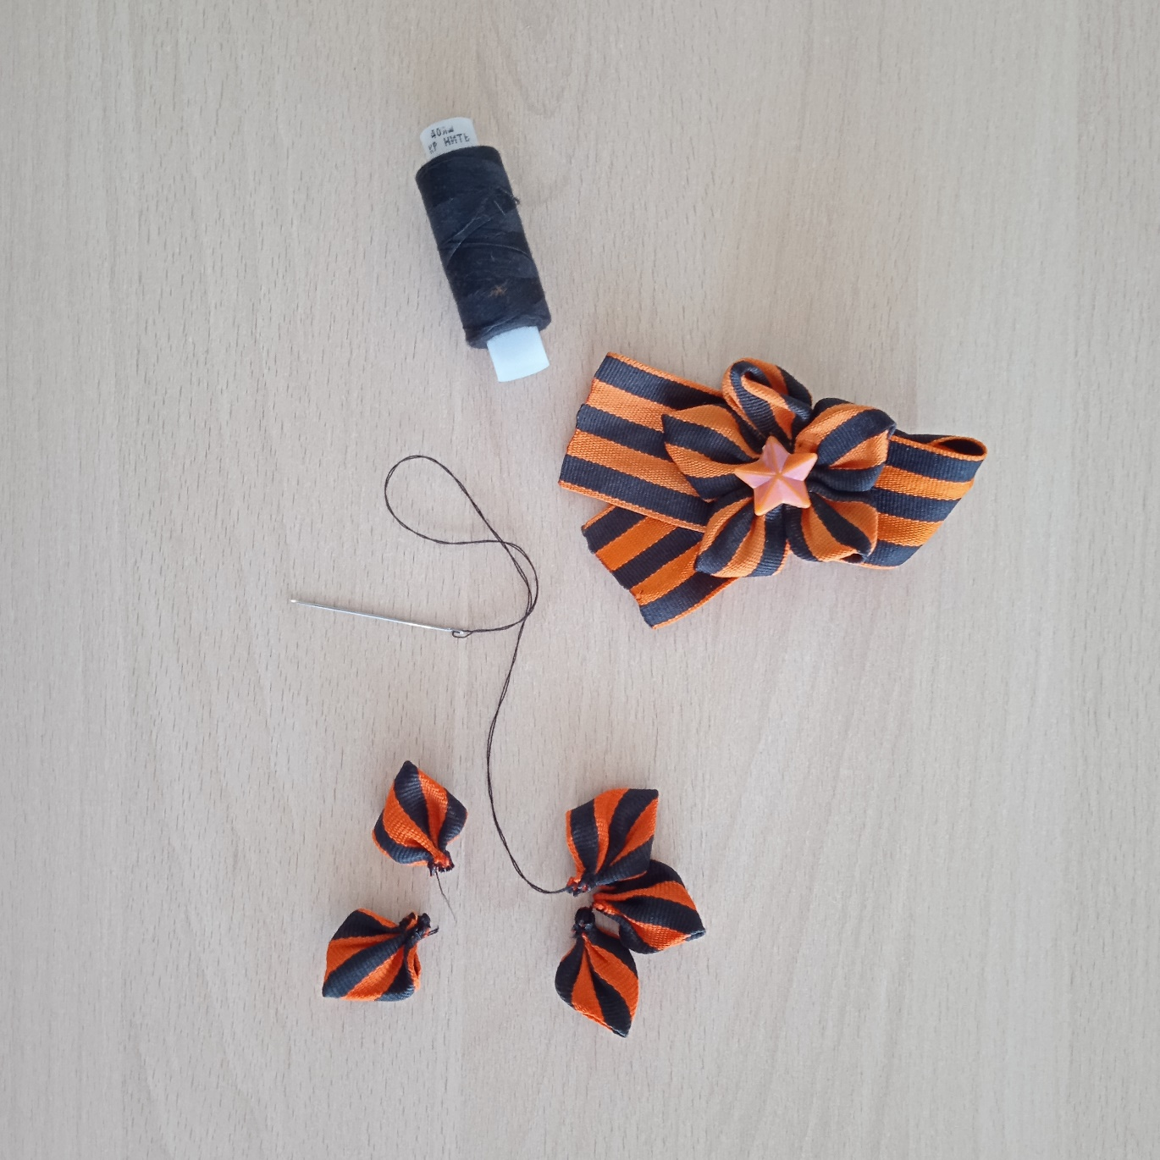
3.
3. Создаем 5 лепестков будущего цветка. В случае с дошкольниками-это предварительный этап, выполняемый взрослыми.
4.
4. Готовые лепестки собрать на одну нить, сформировав цветок.
Notes:
4. Готовые лепестки собрать на одну нить, сформировав цветок.

Slide 11
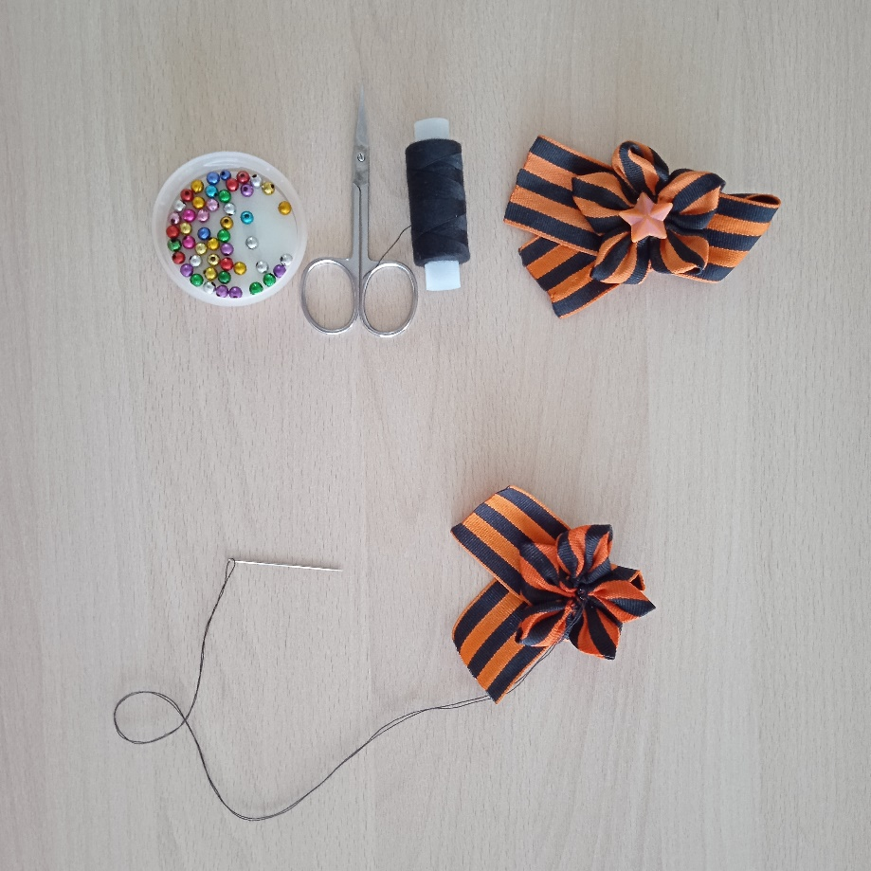
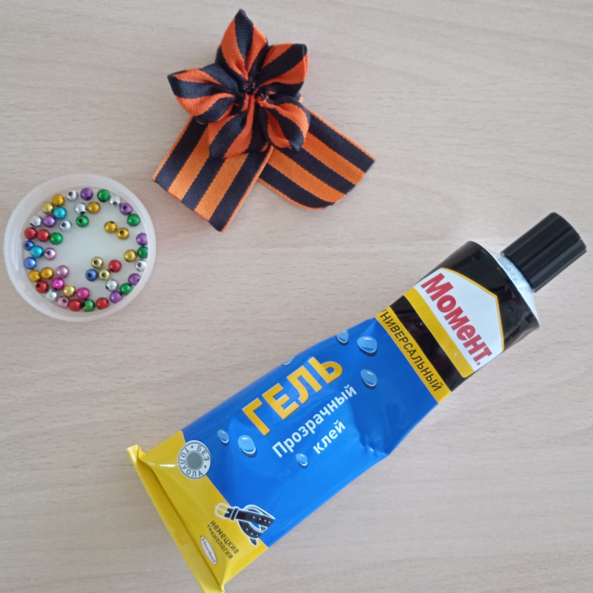
5.
5. Получившийся цветок пришиваем к нижней части броши.
6. Украсить центр броши
приклеив бусины.
Наша лента готова!
6.

Slide 12
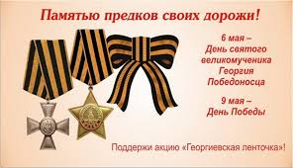
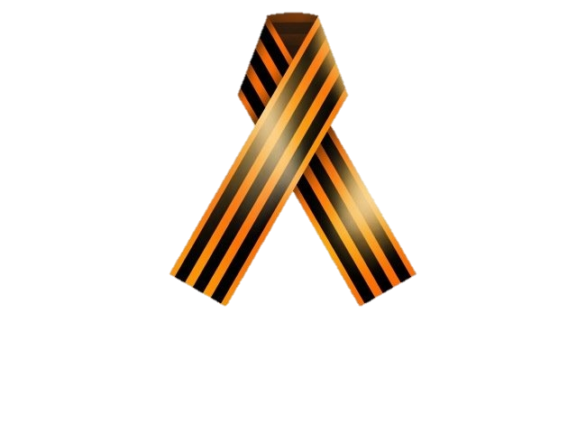
Я ПОМНЮ!
Я ГОРЖУСЬ!
Notes:
Я ГОРЖУСЬ!

Slide 13
